Slide 1
шифрування
Адріян Бевз
Андріан Денис
ТемнИк Мар’яна
орест король

Slide 2
Опис проекту
Орест, придумай шось…)

Slide 3
В чому полягає безпека?
Використання асиметричного шифрування
Алгоритм Діффі-Хелмана

Slide 4
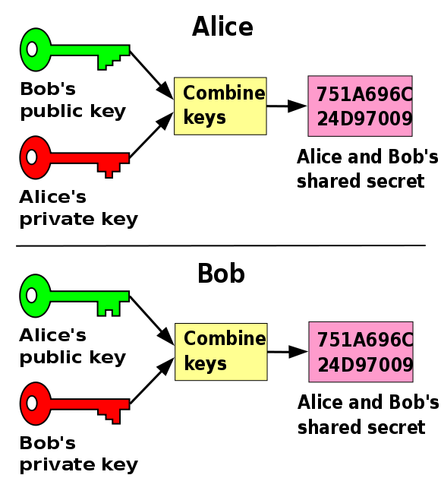
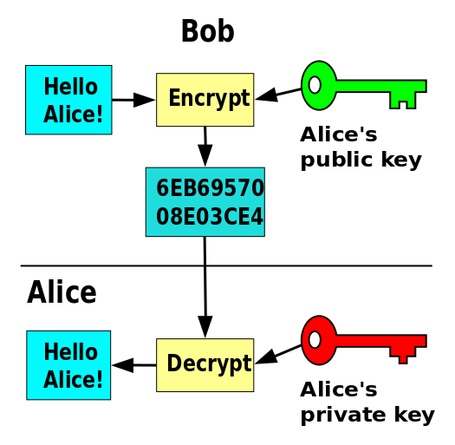
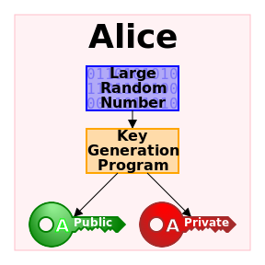
Алгоритм Діффі-Хелмана
Проблема: досі не знайдено спосіб як зняти один шифр з під другого.
Вирішення: використання «односторонніх» функцій за Алгоритмом Діффі-Хелмана щоб отримати ключ

Slide 5


Slide 6
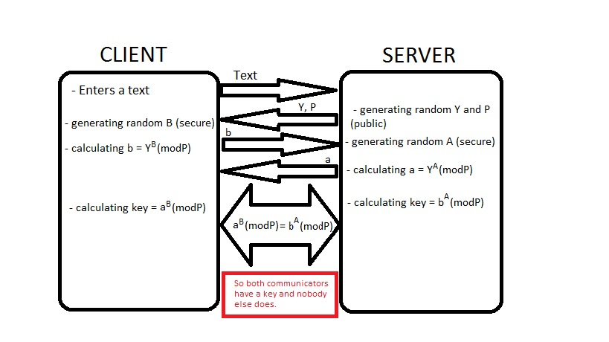

Slide 7
Дякуємо за вашу увагу!

